Slide 1
NHIỆT LIỆT CHÀO MỪNG CÁC EM ĐẾN VỚI BUỔI HỌC HÔM NAY!
Tin học 8 – Cánh diều

Slide 2

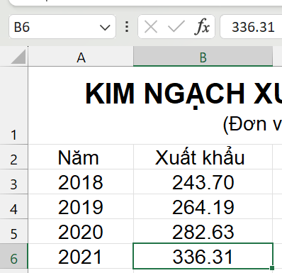

KHỞI ĐỘNG
Theo em, vì sao trong công thức/hàm, Excel thường sử dụng địa chỉ các ô tính chứa số liệu thay cho số liệu trực tiếp?
Địa chỉ ô tính B6

Slide 3




KHỞI ĐỘNG
Excel thường sử dụng địa chỉ các ô tính chứa số liệu thay cho số liệu trực tiếp vì:
tiết kiệm thời gian,
khả năng chính xác cao.

Slide 4
BÀI 5: CÁC KIỂU ĐỊA CHỈ TRONG EXCEL

Slide 5

NỘI DUNG BÀI HỌC
Địa chỉ ô tính trong công thức
01
Các kiểu địa chỉ trong Excel
02
03
Thực hành

Slide 6
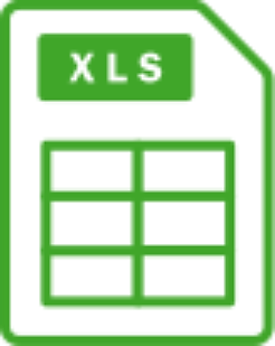
01
ĐỊA CHỈ Ô TÍNH TRONG CÔNG THỨC

Slide 7

Thảo luận nhóm
Hoạt động 1
Thực hiện các yêu cầu sau:
1) Hãy tạo một trang tính với dữ liệu như ở Hình 1. Tại ô E2, lập công thức =B2*C2+D2 để tính doanh số cho sản phẩm Máy tính.
2) Sao chép công thức từ ô E2 sang các ô trong khối ô E3:E5 rồi nháy chuột vào các ô trong khối và nhận xét những thay đổi xuất hiện trên thanh công thức.

Slide 8
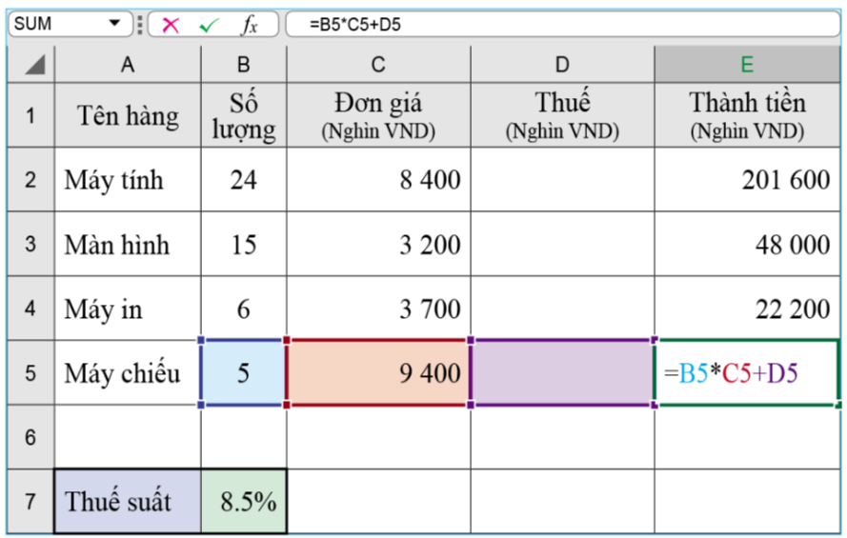
Hình 1. Sao chép công thức trong phần mềm bảng tính Excel

Slide 9

Đặc tính nổi bật của phần mềm bảng tính là khả năng tự động tính toán lại khi dữ liệu đầu vào thay đổi.
Sử dụng địa chỉ các ô chứa dữ liệu trong công thức thay vì sử dụn dữ liệu trực tiếp.

Slide 10


LƯU Ý
Khi giá trị trong một ô tính thay đổi thì kết quả trả về của công thức/ hàm liên quan cũng thay đổi theo.

Slide 11
Khả năng tự động thay đổi địa chỉ các ô được sử dụng trong công thức/ hàm khi sao chép công thức/ hàm từ ô này sang ô khác.

Slide 12
02
CÁC KIỂU ĐỊA CHỈ TRONG EXCEL

Slide 13
Thảo luận nhóm
Hoạt động 2
1) Trong trang tính được tạo ra từ Hoạt động 1, tại ô D2 lập công thức =B2*C2*B7 để tính thuế cho sản phẩm Máy tính. Sao chép nội dung ô D2 sang khối ô D3:D5 và giải thích kết quả nhận được.
Hình 1. Sao chép công thức trong phần mềm bảng tính Excel

Slide 14
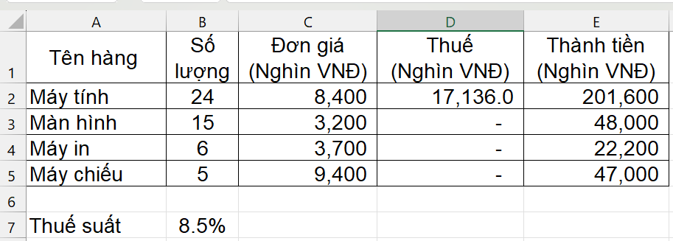
Kết quả
Sau khi sao chép nội dung ô D2 sang khối ô D3:D5 ➔ Nhận được kết quả sai.

Slide 15
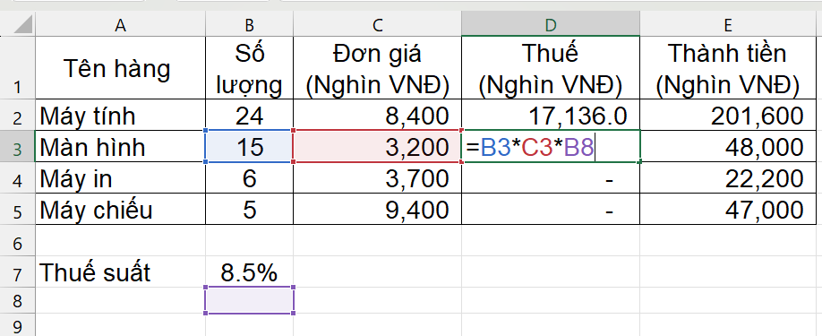
Giá trị B7 thay đổi
Ô tính không chứa dữ liệu

Slide 16
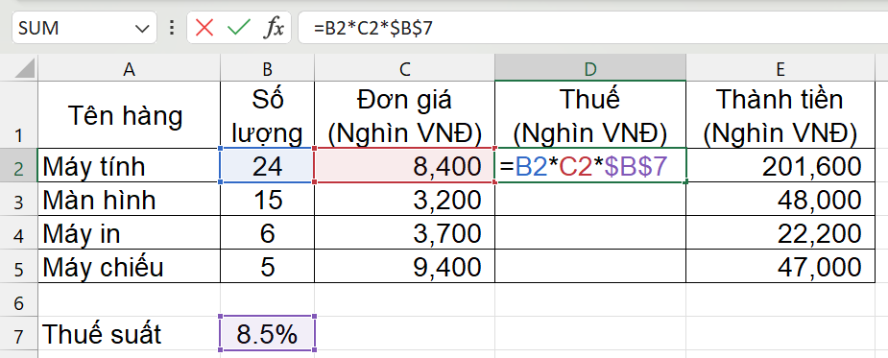
Thảo luận nhóm
Hoạt động 2
2) Thực hiện lại yêu cầu trên nhưng công thức tại ô D2 là =B2*C2*$B$7 rồi cho nhận xét về địa chỉ các ô tính trong công thức tại các ô thuộc khối ô D3:D5.

Slide 17
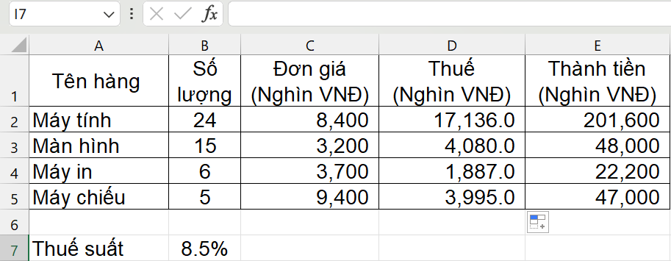
Kết quả:
➔ Kết quả đúng, do địa chỉ của ô B7 không bị thay đổi khi sao chép công thức.

Slide 18
Phần mềm bảng tính Excel cung cấp ba cách thay đổi địa chỉ cho một ô hoặc khối ô ứng với ba kiểu địa chỉ khác nhau.
Địa chỉ tương đối: dạng địa chỉ mà tên hàng và tên cột thay đổi khi sao chép ô chứa công thức sang một ô khác.
Kiểu
địa chỉ
Địa chỉ tuyệt đối: dạng địa chỉ mà tên hàng và tên cột không bị thay đổi khi sao chép ô chứa công thức sang một ô khác.
Địa chỉ hỗn hợp: chỉ có tên hàng hoặc tên cột thay đổi khi sao chép ô công thức sang một ô khác, còn lại giữ nguyên.

Slide 19
03
THỰC HÀNH

Slide 20
Nhiệm vụ:
1) Cho bảng dữ liệu như Hình 3, tại ô C3 lập công thức =$B3*C$2 để tính diện tích hình chữ nhật có chiều dài và chiều rộng được lưu trong các ô B3 và C2. Sao chép nội dung ô C3 ra toàn khối C3:G6 rồi quan sát các kết quả thu được và nội dung công thức trong các ô thuộc khối C3:G6.
2) Thực hiện lại yêu cầu trên với các kiểu địa chỉ khác nhau (tương đối, tuyệt đối, hỗn hợp) trong công thức tại ô C3.
3) Em có nhận xét gì với kết quả thực hiện hai yêu cầu trên.

Slide 21
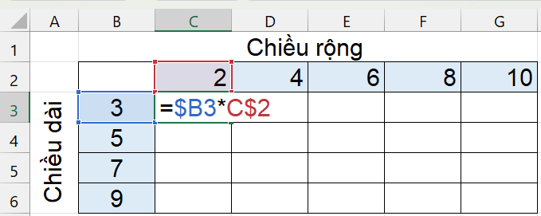
Hình 3. Bảng dữ liệu tính diện tíchhình chữ nhật

Slide 22
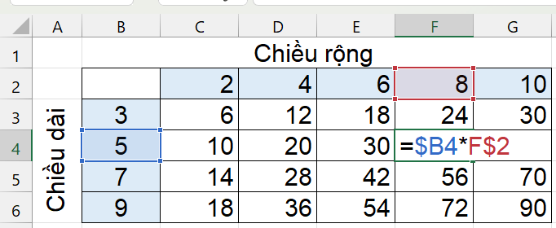
1)
Dữ liệu ở ô Chiều rộng thuộc hàng thứ 2 giữ nguyên trong khi cột thay đổi từ C → G
Dữ liệu ở ô Chiều dài thuộc cột B giữ nguyên, cột thay đổi từ 3 → 6

Slide 23
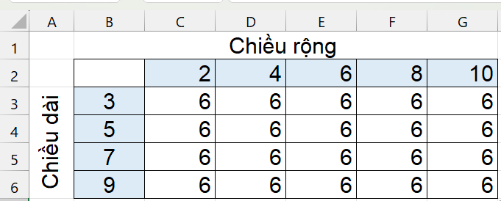
2)
Địa chỉ tuyệt đối, công thức: tại ô C3.
=$B$3*$C$2
Kết quả

Slide 24
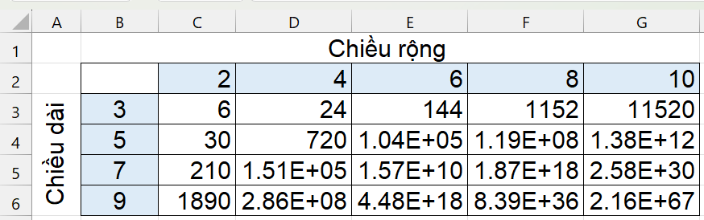
2)
Địa chỉ tương đối, công thức: tại ô C3.
=B3*C2
Kết quả

Slide 25
3)
Địa chỉ tuyệt đối
Địa chỉ tương đối
Nhận xét: kết quả của hai yêu cầu trên ra đáp án khác nhau.

Slide 26
LUYỆN TẬP
1. Khoanh tròn vào đáp án đặt trước câu trả lời đúng
Câu 1: Phần mềm nào được sử dụng để minh họa các nội dung về phần mềm bảng tính?
A. Word
B. Powerpoint
C. Excel
C. Excel
D. Paint

Slide 27
1. Khoanh tròn vào đáp án đặt trước câu trả lời đúng
Câu 2: “Địa chỉ ô tính được xác định bởi tên cột (địa chỉ cột) và tên hàng (địa chỉ hàng) gọi là…..”
Đáp án thích hợp để điền vào …. là
A. bảng tính
B. hàm
C. địa chỉ ô tính
C. địa chỉ ô tính
D. công thức

Slide 28
1. Khoanh tròn vào đáp án đặt trước câu trả lời đúng
Câu 3: Cho công thức tại ô E4 là =C4+D4, khi sao chép công thức này đến ô E5 thì công thức tại ô E5 là =C5+D5. Các địa chỉ C4, D4, C5, D5 trong các công thức trên đều là
A. địa chỉ tuyệt đối
B. địa chỉ tương đối
B. địa chỉ tương đối
C. địa chỉ hỗn hợp
D. địa chỉ công thức

Slide 29
1. Khoanh tròn vào đáp án đặt trước câu trả lời đúng
Câu 4: Công thức tại ô tính E4 là =C4+D4, khi sao chép đến ô tính E5 sẽ thành
A. =C4+D4
B. =C4+D5
B. =C4+D5
C. =C5+D5
D. =C5+D4

Slide 30
1. Khoanh tròn vào đáp án đặt trước câu trả lời đúng
Câu 5: Cho công thức tại ô tính E4 là =C4+D4, khi sao chép công thức tại ô tính E4 đến ô tính E5, địa chỉ cột của ô tính chứa công thức là cột
A. C
A. C
B. =C4+D5
C. D
D. C, D

Slide 31

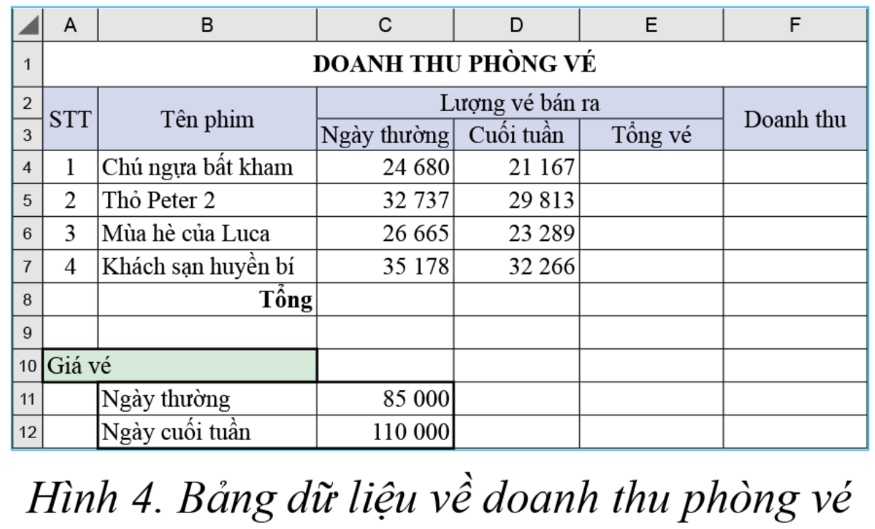
VẬN DỤNG
Nhiệm vụ
Cho bảng dữ liệu doanh thu của một phòng bán vé xem phim như ở Hình 4. Em hãy lập công thức để tính:
1) Tổng vé đã bán cho từng phim.
2) Doanh thu cho từng phim.
3) Tổng doanh thu phòng vé.

Slide 32
Hướng dẫn trả lời
01
02
03
Tại ô E4 nhập công thức tính tổng vé đã bán là C4+ D4. Thực hiện sao chép công thức từ ô E4 sang khối E5:E7.
Tại ô E4 nhập công thức tính doanh thu cho từng phim là C4*$C$11+D4*$C$12
Tại ô F8 nhập công thức tính tổng doanh thu là SUM(F4:F7).

Slide 33
HƯỚNG DẪN VỀ NHÀ
01
02
03
Ôn tập kiến thức đã học
Hoàn thành bài tập trong SBT
Đọc và tìm hiểu trước Bài 6. Thực hành tổng hợp

Slide 34
CẢM ƠN SỰ CHÚ Ý LẮNG NGHE CỦA CÁC EM!
Các em còn câu hỏi nào không?

